Slide 1
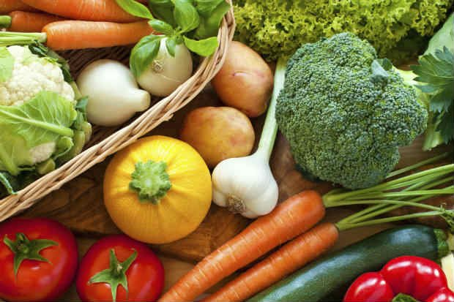
Los modismos con alimentos
Modismo m. Expresión fija, privativa de una lengua, cuyo significado no se deduce de las palabras que la forman; p. ej., a troche y moche. (a torto e a direito)

Slide 2
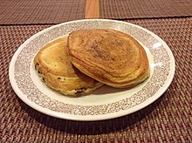
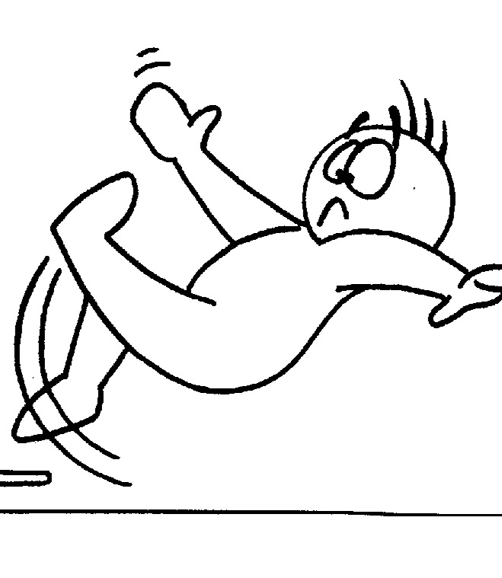
Darse (alguien) una piña/torta
= Se dice cuando alguien se caye.

Slide 3
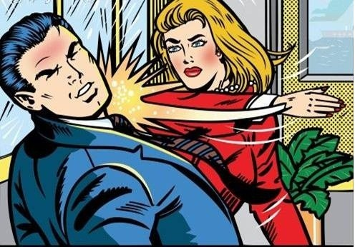
Darse una torta
= Significa abofetear a alguien.

Slide 4
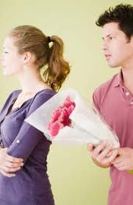
Dar calabazas a alguien
= Significa suspender a alguien en un examen; rechazar a un pretendiente amoroso.

Slide 5
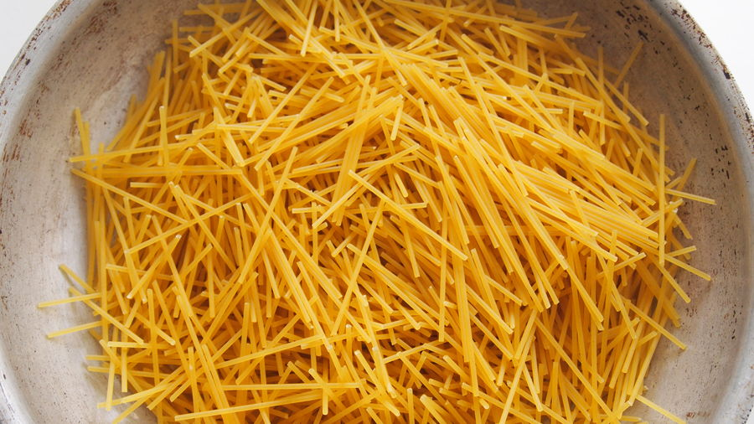
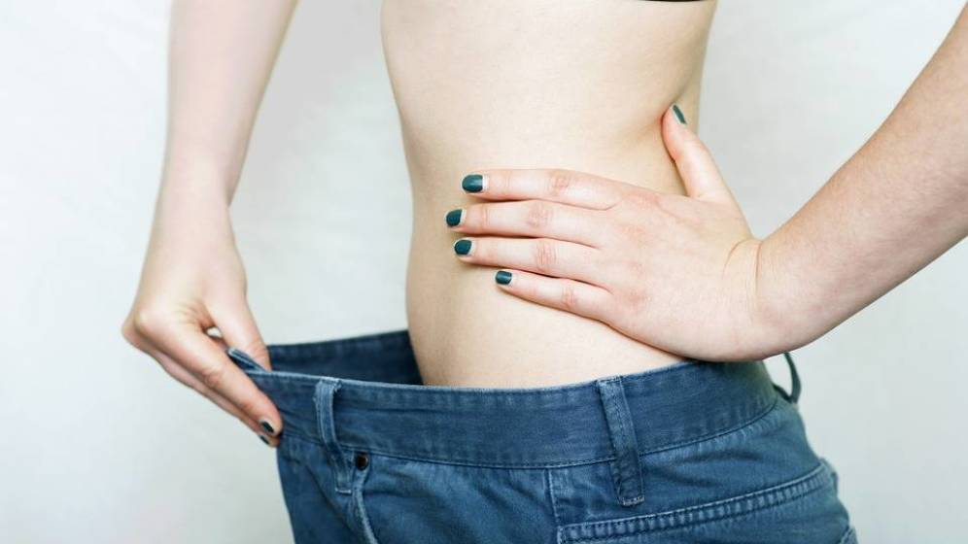
Estar alguien como un fideo
= Significa estar muy delgado.

Slide 6
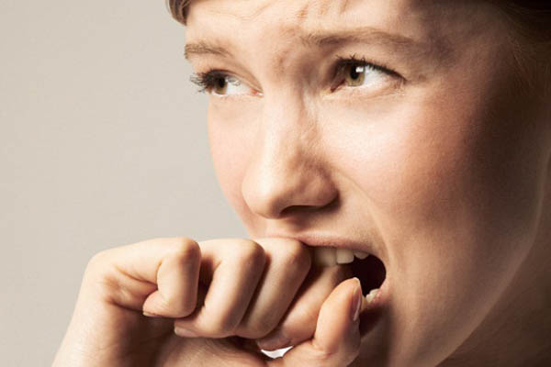
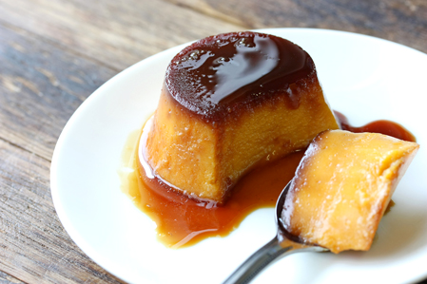
Estar alguien como un flan
= Significa estar muy nervioso.

Slide 7
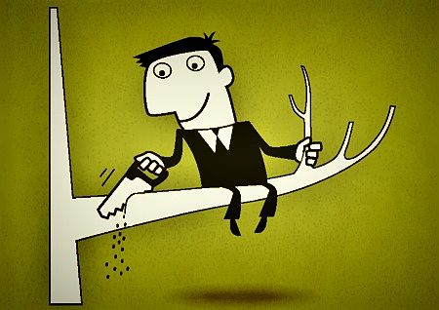
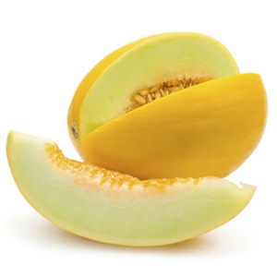
Ser alguien un melón
=Significa ser poco inteligente.

Slide 8
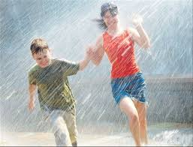
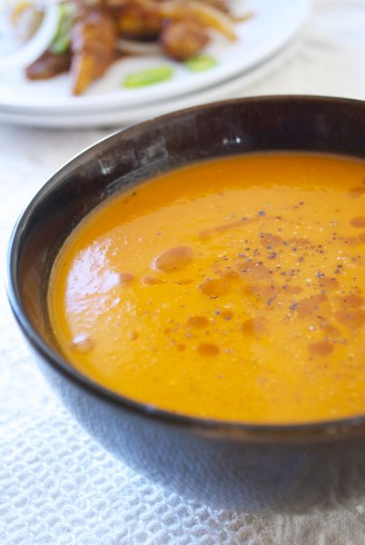
Ponerse alguien como una sopa
= Significa mojarse.

Slide 9
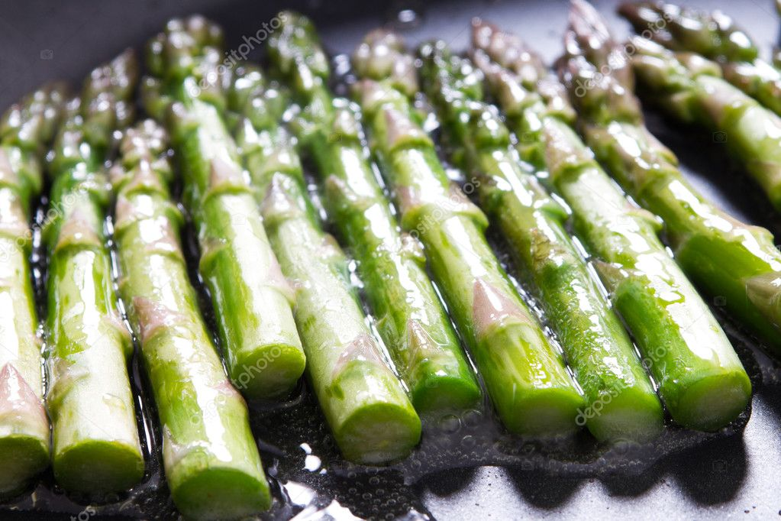
Mandar a alguien a freír espárragos
= Significa pedir a alguien que te deje en paz.

Slide 10
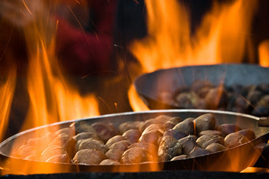
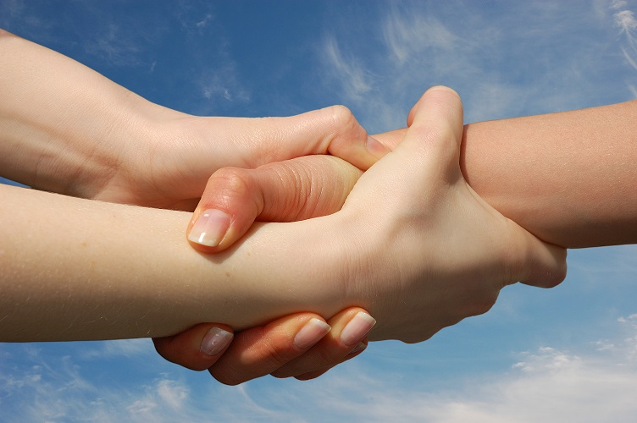
Sacarle las castañas del fuego
= Significa ayudar a alguien a solucionar un problema.

Slide 11
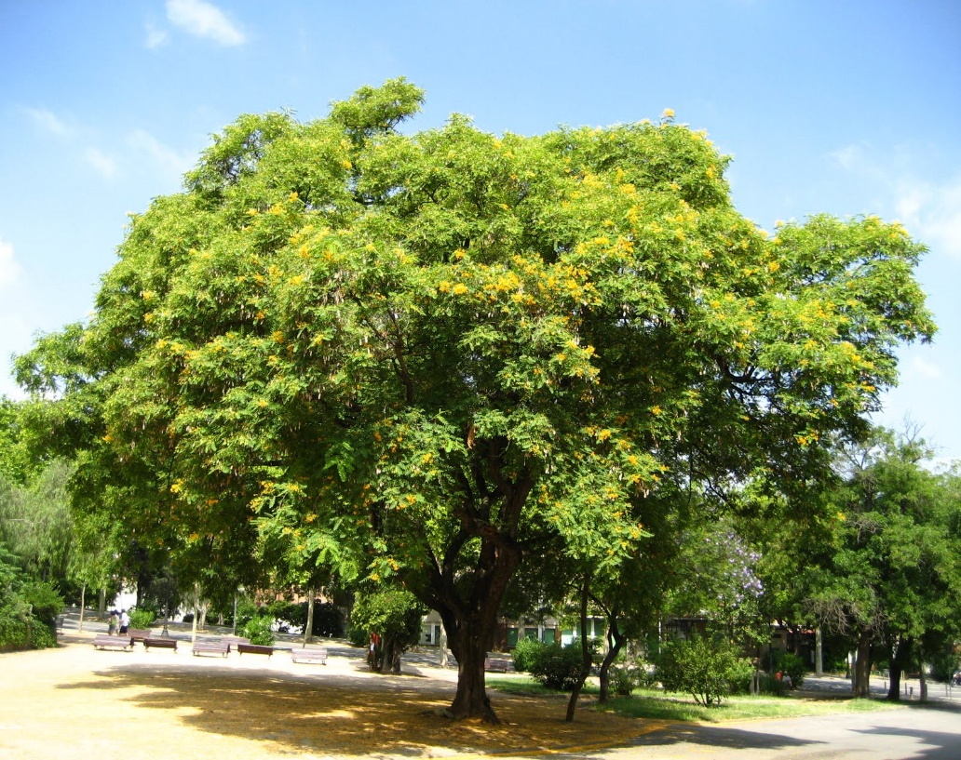
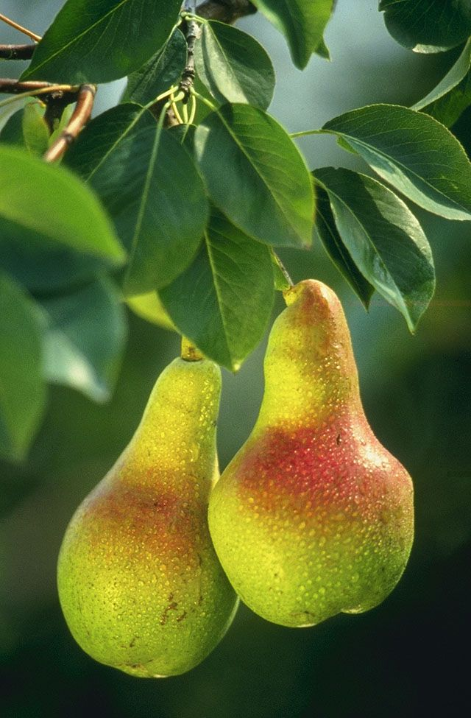
Pedir peras al olmo
= Significa pedir lo imposible.

Slide 12
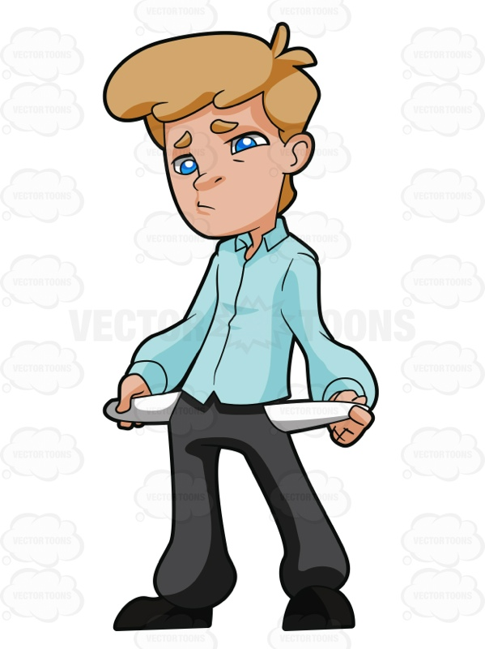
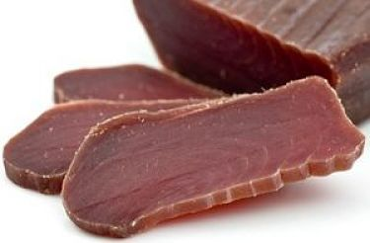
Estar como una mojama
= Significa no tener dinero.
Atún seco en sal

Slide 13
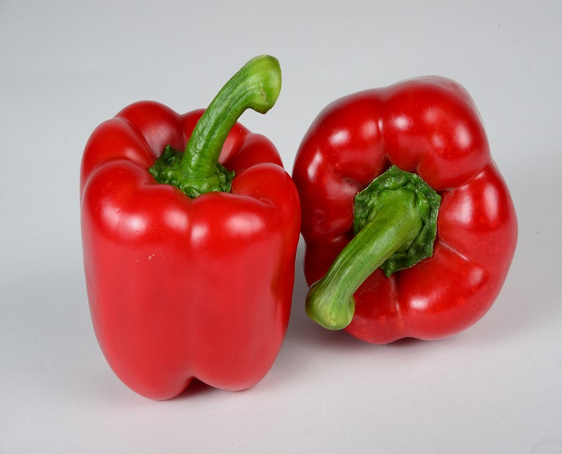
Importarse un pimiento
= Significa algo que no importa en absoluto.

Slide 14
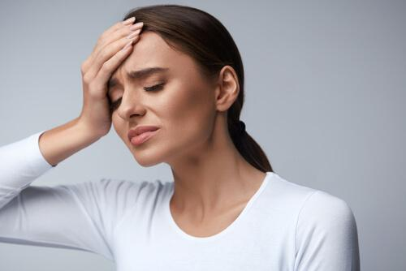
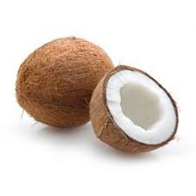
Dolerle el coco
=Significa doler la cabeza a alguien.

Slide 15
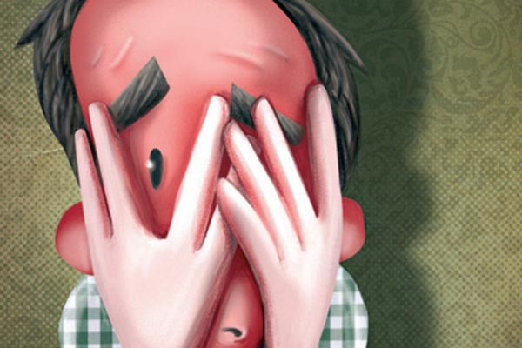
Ponerse como un tomate
=Significa ponerse rojo, avergonzado con algo o alguien.

Slide 16
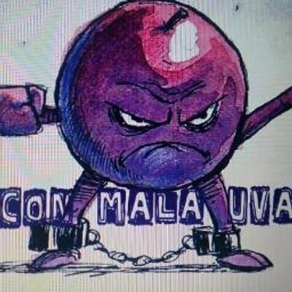
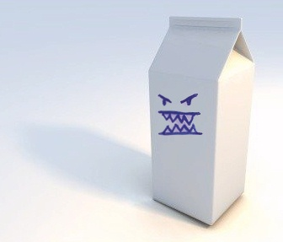
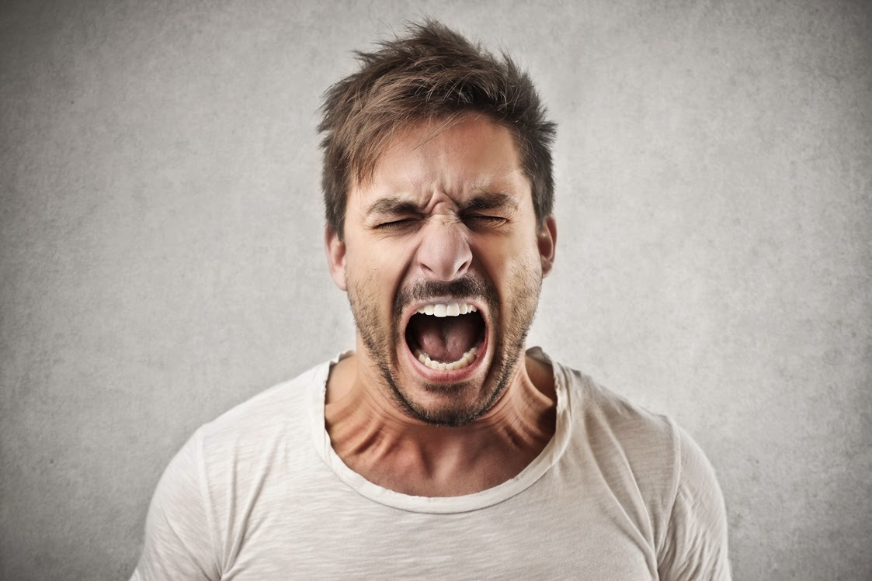
Tener mala leche/mala uva
= Significa que alguien está enfadado o de mal humor, que no tiene buen carácter o buenas intenciones.

Slide 17
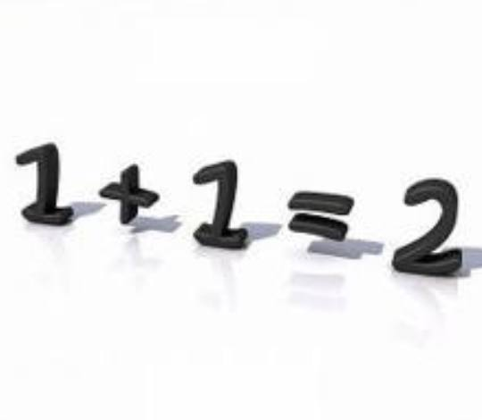
Ser pan comido
= Significa que algo es muy fácil de hacer o conseguir.

Slide 18
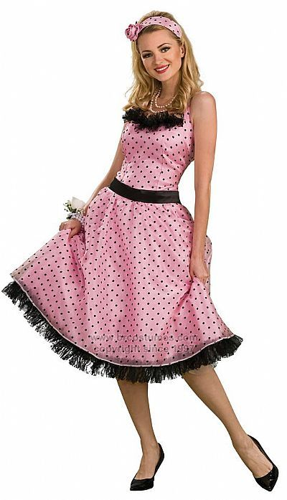
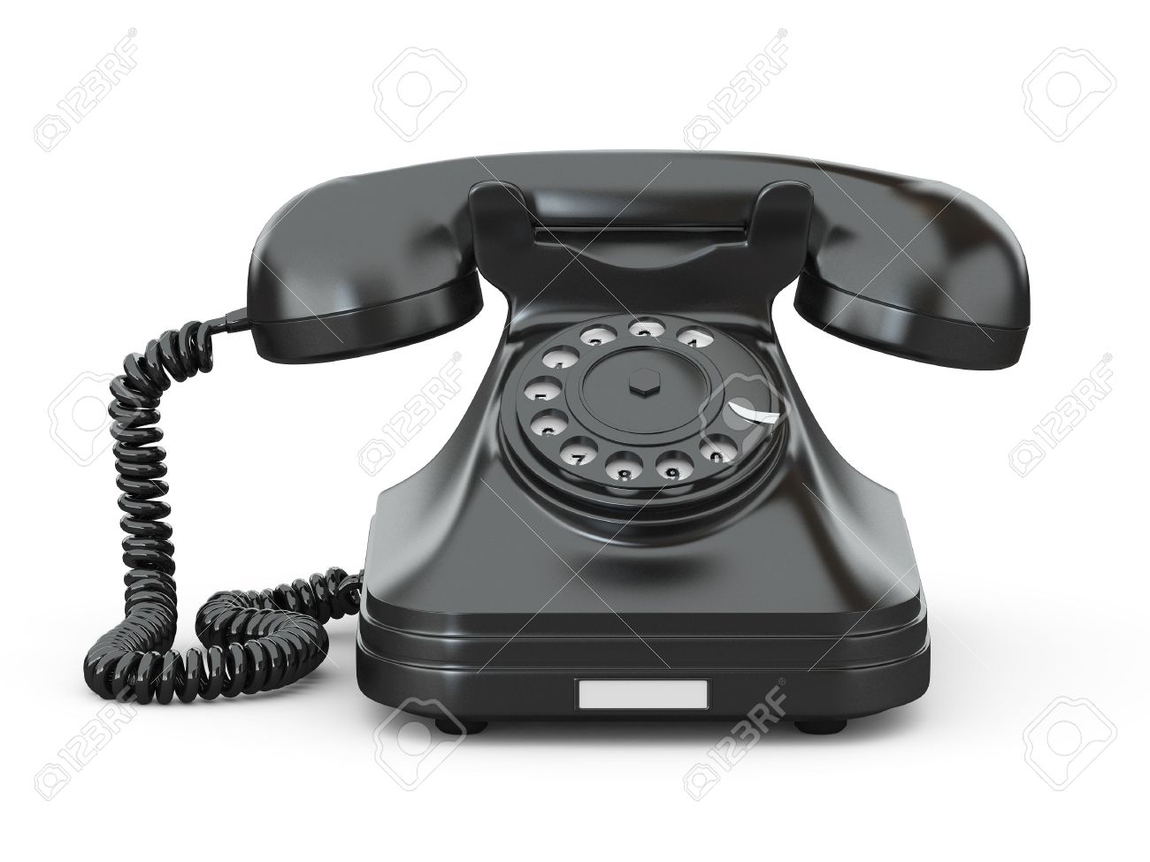
Ser del año de la pera
=Significa que algo es muy antíguo o está anticuado.

